Slide 1


BÁNH XE CUỘC ĐỜI
-------------------------
PHẠM THỊ TÂM BÌNH
NPP 5S - NEWIMAGE

Slide 2
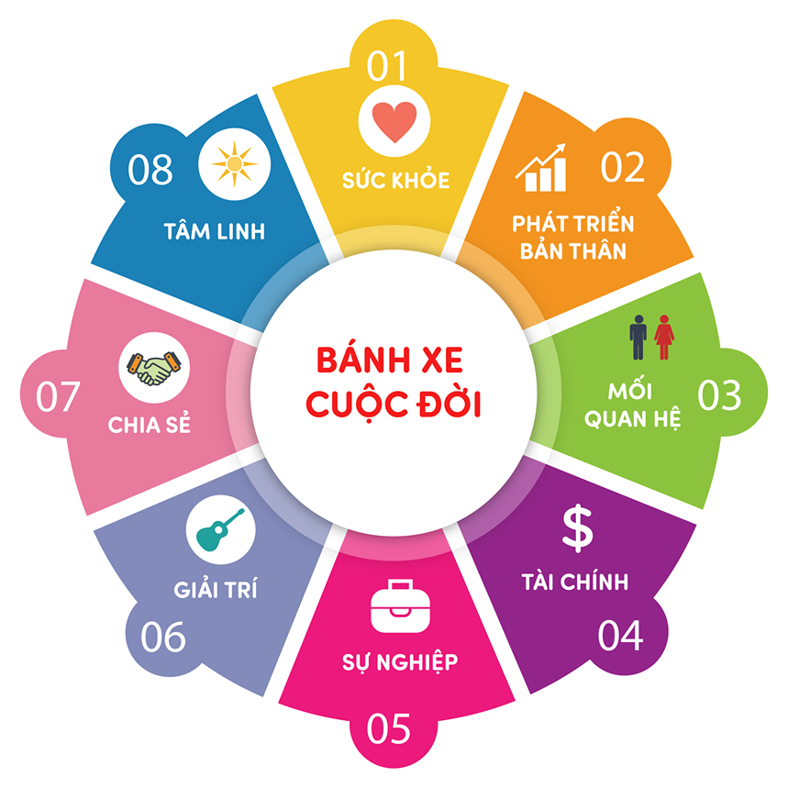

Slide 3













CON ĐƯỜNG DẪN ĐẾN
THÀNH CÔNG
1
2
3
4
XÁC ĐỊNH
KHÓ KHĂN
Ý TƯỞNG
THỰC THI
THỰC
HIỆN
XÁC ĐỊNH
GIÁ TRỊ
6
7
5
CHÁN NẢN
SUY NGHĨ
TÍCH CỰC
CHƯƠNG NGẠI
VẬT 1
8
9
10
KIÊN TRÌ
HÀNH ĐỘNG
TẬP TRUNG
TĂNG TỐC
THÀNH TỰU
ĐẦU TIÊN
11
12
13
TẬP TRUNG
TĂNG TỐC
ĐỘNG LỰC
& CẢM HỨNG
THÀNH CÔNG

